Slide 1
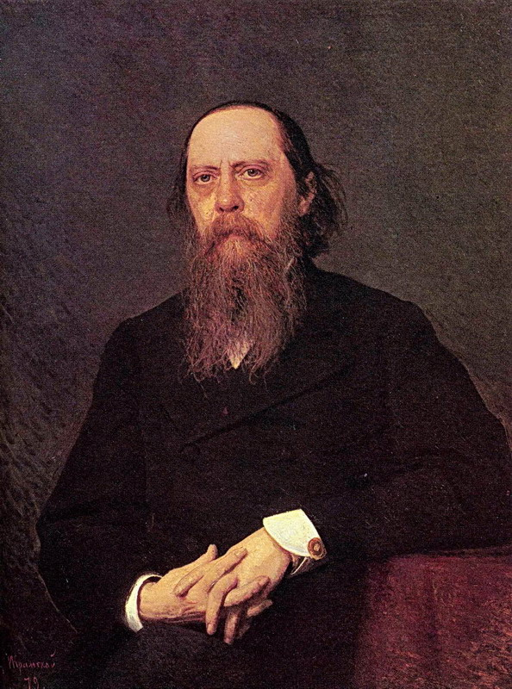
Презентация
«Я люблю Россию до боли сердечной и даже не могу помыслить себя где-либо, кроме России».
М.Е. Салтыков-Щедрин.
Notes:
Михаил Евграфович Салтыков-Щедрин – писатель, один из классиков русской литературы, вице-губернатор.

Slide 2
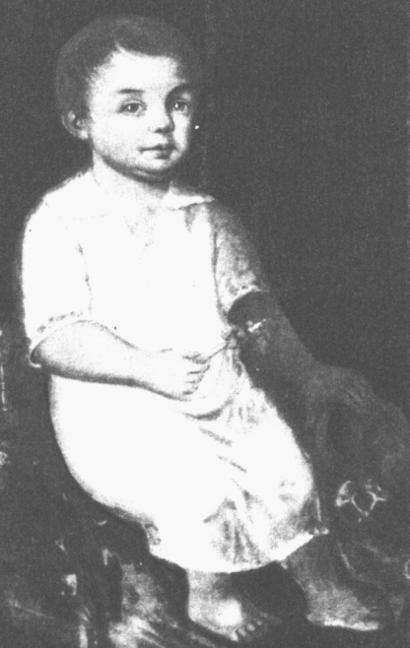
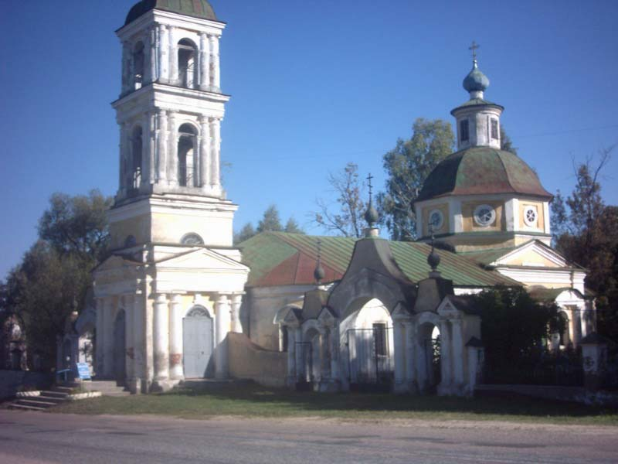
Михаил Евграфович Салтыков-Щедрин
(1826-1889)
В раннем детстве.
Родился в деревне Спас-Угол Тверской губернии.
Notes:
Михаил Салтыков-Щедрин появился на свет 27 января 1826 года в деревне Спас-Угол, что в Калязинском уезде Тверской губернии. Сейчас это Московская область, Талдомский район.

Slide 3
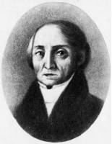
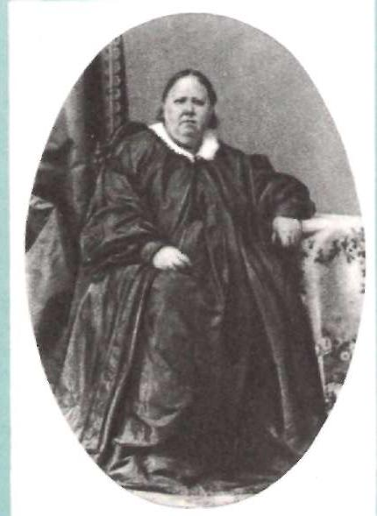
Родители М. Е. Салтыкова-Щедрина
Евграф Васильевич Салтыков
Ольга Михайловна Забелина
Notes:
Семья Михаила была весьма состоятельной. Отец, Евграф Васильевич Салтыков, служил коллежским советником. Мать, Ольга Михайловна Забелина, была дочерью богатых купцов.

Slide 4
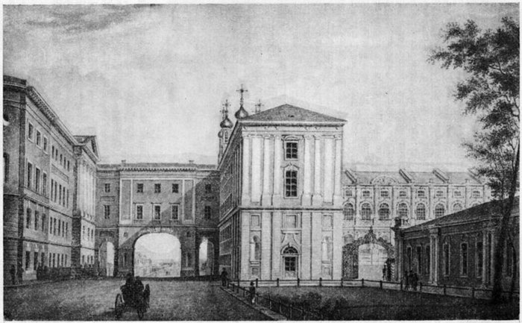
Образование.
Первоначальное образование Михаила было домашним: родители приставили к нему смышленого крепостного, художника Павла Соколова. После этого воспитанием будущего писателя занималась гувернантка, священник, студент семинарии и старшая сестра. Когда Салтыкову-Щедрину настало 10 лет, он поступает в Московский дворянский институт. Здесь он демонстрирует большие успехи в обучении и уже спустя два года направляется в Царскосельский лицей.
Notes:
Период обучения в Царскосельском, а затем в Александровском лицее становится и периодом начала творчества Салтыкова-Щедрина. Примечательно, что стихи, которые он писал в то время, характеризовались учителями как «неодобрительные». И касалось это не стиля, а содержания, ведь уже тогда Михаил начинал проявлять свою склонность к высмеиванию недостатков окружающего его мира.

Slide 5
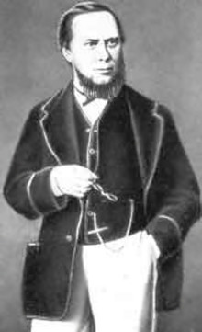
Начало карьеры.
В 1844 году, вскоре после окончания лицея, Салтыков-Щедрин поступает на службу в канцелярию военного министерства. Ему пришлось проработать там два года, прежде сем получить штатное место. Казенная служба не мешает развиваться вольнодумным идеям Салтыкова-Щедрина, и реакция властей на его произведения не заставила себя долго ждать.
Notes:
Одно из первых произведений писателя – повесть «Запутанное дело», которая высмеивала некоторые порядки тогдашней России. В 1848 году за это сочинение Салтыкова-Щедрина отправляют на службу в Вятку. Официально это был служебный перевод, но на самом деле – ссылка подальше от столицы.

Slide 6
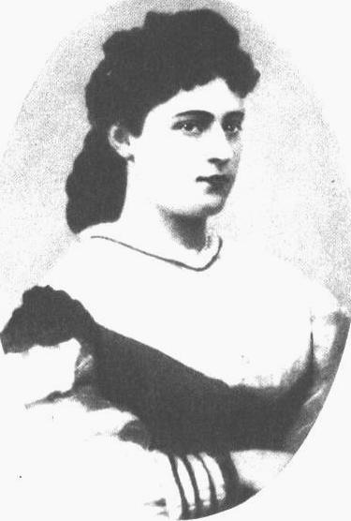
Женитьба.
1848 – 1855 годы – работа в Вятке.
1855 год – возвращение в Петербург. Работа в Министерстве внутренних дел. Командировка в Тверскую и Владимирскую губернии.
1856 год – женитьба на Елизавете Аполлоновне Болтиной, - дочери вице-губернатора Вятки.
Начало публикации серии рассказов из сатирического цикла «Губернские очерки».
Notes:
В 1958 году следует новый виток карьеры Салтыкова-Щедрина. Его назначают рязанским вице-губернатором, а спустя два года переводят в Тверь на аналогичную должность. Служба отнимает много времени, но он активно занимается творчеством, начинает сотрудничать с несколькими отечественными журналами.
В этот период Салтыков-Щедрин все больше и больше увлекается литературой. Его произведения публикуются в журналах «Московский вестник», «Русский вестник», «Библиотека для чтения», «Современник».

Slide 7

Литературная деятельность.
1858 год – назначение на должность рязанского вице-губернатора.
1862 год – возвращение в Петербург. Начало работы с журналом «Современник».
1864 год – возвращение на казенную службу. Частые смены мест службы из-за смелого высмеивания недостатков чиновничества.
1868 год – отставка в чине действительного статского советника. Начало работы в штате «Отечественных записок».
1869-1870 годы – публикация «Сказок» .

Slide 8
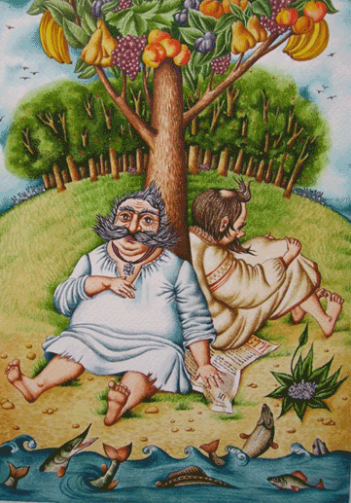

1869-1870 годы – публикация сказок «Дикий помещик», «Повесть о том, как один мужик двух генералов прокормил», знаменитого романа «История одного города».

Slide 9
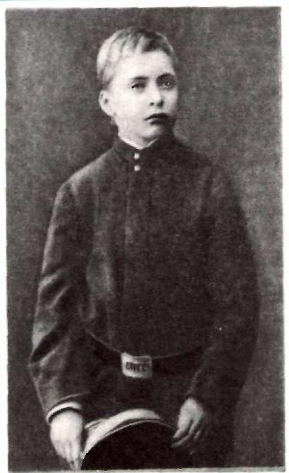
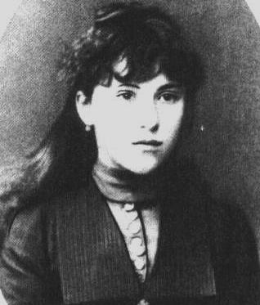
1872 год – рождение сына Константина.
1873 год – рождение дочери Елизаветы.
Дочь Елизавета
Сын Константин

Slide 10


Новый виток творчества.
Notes:
Начинается новый период творчества, во время которого были написаны одни из самых знаменитых произведений: «История одного город», «Пошехонская старина», «Дневник провинциала в Петербурге» и другие. «История одного города» - это вершина творчества писателя как сатирика.
Став в 1877 году главным редактором «Отечественных записок», Салтыков-Щедрин просто поражает сотрудников огромной работоспособностью. Ничто не могло заставить его хоть на некоторое время отказаться от работы. Создавалось впечатление, что он трудится всегда, не прерываясь даже на сон. В то же время Салтыков-Щедрин посещает Западную Европу, знакомится со многими известными современниками – Золя, Флобером и другими.

Slide 11
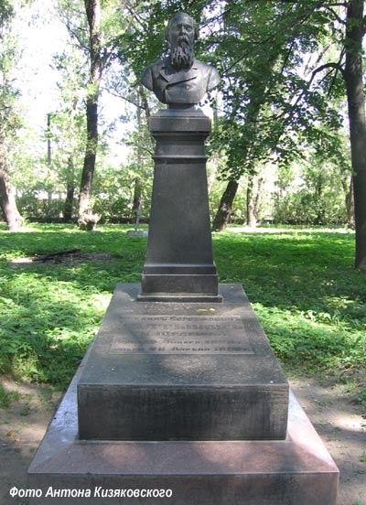
Последние годы жизни.
1884 год – запрет журнала «Отечественные записки».
1889 год – публикация романа «Пошехонская старина» и резкое ухудшение здоровья писателя.
10 мая 1889 года – смерть Михаила Евграфовича Салтыкова-Щедрина.
Notes:
Очень болезненно писатель переживает закрытие журнала «Отечественные записки» в 1884 году. После этого его состояние здоровья ухудшается, физические страдания накладываются на моральные потрясения. Публикации Салтыкова-Щедрина теперь печатаются в «Вестнике Европы».
В это время писатель чувствует себя все хуже и хуже, силы заметно оставляют его. Он часто болеет, но упорно трудится над своими произведениями.
В мае 1889 года Салтыков-Щедрин в очередной раз заболел простудой. Ослабленный организм не смог сопротивляться болезни. 10 мая 1889 года Михаил Евграфович Салтыков-Щедрин умер.

Slide 12
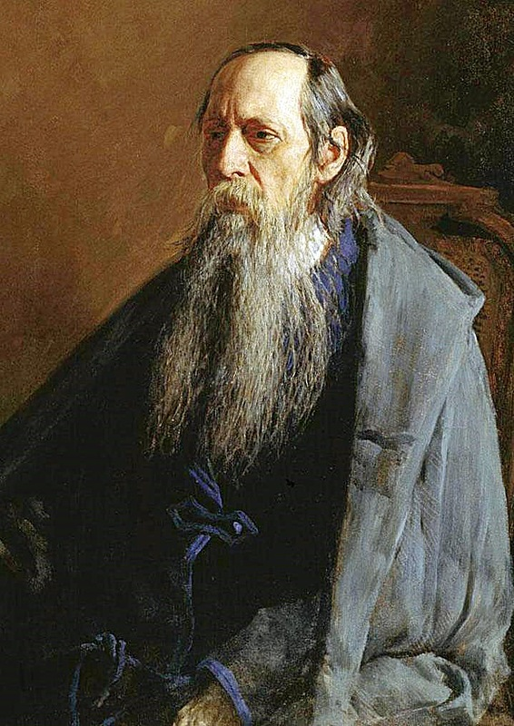
Эпилог.
«Разбудите меня лет через сто и спросите, что сейчас делается в России. И я отвечу : «Пьют и воруют».
М.Е.Салтыков-Щедрин.
Notes:
Салтыкову-Щедрину удалось прекрасно справляться с задачей обличения пороков общества своего времени. На протяжении двух десятков лет его произведения, как губка, впитывали в себя все недостатки жизни Российской Империи. По сути, эти сочинения являются историческими документами, ведь достоверность в некоторых из них практически полная.
Творческое наследие Салтыкова-Щедрина не теряет своей актуальности долгие годы после смерти писателя.
Проза Салтыкова-Щедрина – одни из самых ценных образцов мировой сатиры. Стиль критики, оформленной в сказке, применялся писателем очень активно и стал образцом для подражания для многих писателей в будущем.

